Slide 1
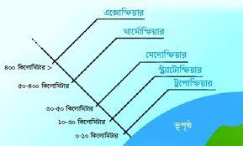
আজকের মাল্টিমিডিয়া ক্লাস রুমে সবাইকে স্বাগতম

Slide 2
পরিচিতি
দেলওয়ারা বেগম
সহকারি শিক্ষক(বি,এসসি)
আলতাদীঘি ফাজিল(স্নাতক) মাদরাসা,শেরপুর,বগুড়া।
মোবাইলঃ ০১৭২৮২৪৭৯১০
ই-মেইলঃdelwara1979@gmail.com
শ্রেণিঃ দাখিল সপ্তম
বিষয়ঃ বিজ্ঞান
অধ্যায়ঃ চর্তুদশ
সময়ঃ ৪৫ মিনিট
তারিখঃ ০৯/০৩/২০২০ ইং

Slide 3
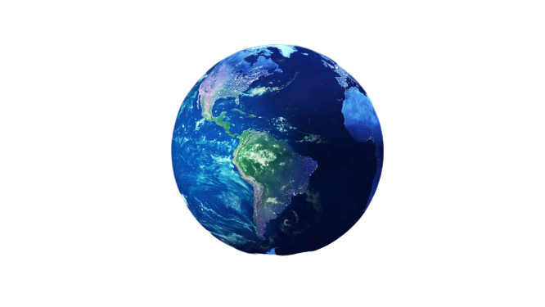
ধীরে ধীরে ঠান্ডা হওয়ার সময় হালকা পদার্থ অর্থাৎ যে বায়বীয় অংশটি পৃথিবীর পৃষ্টকে ঘিরে রেখেছে তাকে কি বলে?
বলতো সৃষ্টির প্রথম দিকে পৃথিবী কেমন ছিল?
গরম পৃথিবী ধীরে ধীরে কেমন রুপ ধারণ করেছে?
পৃথিবীর বায়ুমন্ডল

Slide 4
পাঠ শেষে শিক্ষার্থীরা...............
১. বায়ুমন্ডল কি তা বলতে পারবে;
২. চিহ্নিত চিত্রসহ বায়ুমন্ডলের প্রথম চারটি স্তরের নাম লিখতে পারবে;
৩. বায়ুমন্ডলের বিভিন্ন স্তরের বর্ণনা করতে পারবে।

Slide 5
একক কাজ
বায়ুমন্ডল কাকে বলে?
পৃথিবীকে বেষ্টন করে যে বায়ুবীয় পদার্থের আবরণ রয়েছে,তাকে বায়ুমন্ডল বলে।

Slide 6
এসো বায়ুমন্ডল সম্পর্কে কিছু তথ্য জেনে নেই
১% অন্যান্য
অক্সিজেন
২১%
৭৮% নাইট্রোজেন
বায়ুমন্ডল মূলত নাইট্রজেন ও অক্সিজেন দিয়ে তৈরি হলেও জলীয়বাস্প,ধূলিকণা, আর্গণ,কার্বন-ডাইঅক্সাইড সহ নানা ধরনের গ্যাস বায়ুমন্ডলে রয়েছে।

Slide 7
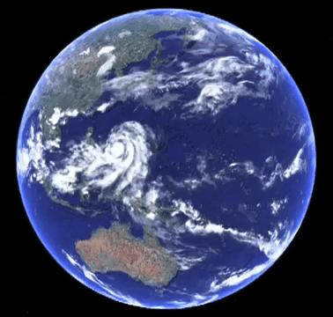
পৃথিবীর মাধ্যাকর্ষণ শক্তির ফলে বায়ুমন্ডল ও ভু-পৃষ্টের চারদিকে জড়িয়ে থেকে অনবরত আবর্তন করছে। পৃথিবীর পৃষ্ট থেকে উপরের দিকে স্তরে স্তরে একের পর এক সজ্জিত আছে। উচ্চতা,উষ্ণতা ও উপাদানের ভিত্তিতে পৃথিবীর চতুর্দিকে বায়ুমন্ডলকে বিভিন্ন স্তরে ভাগ করা যায।

Slide 8
এসো এবার আমরা বায়ুমন্ডলের প্রথম চারটি স্তরের নাম জেনে নেই
তাপমন্ডল
মেসোমন্ডল
ভূ-পৃষ্ট
স্ট্রাটোমন্ডল
ট্রপোমন্ডল

Slide 9
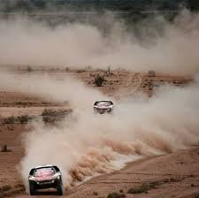
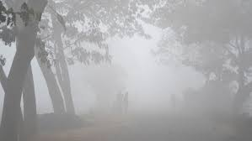
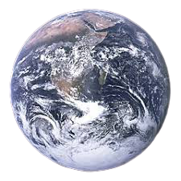
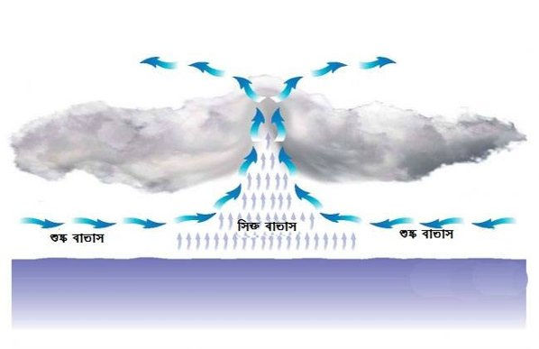
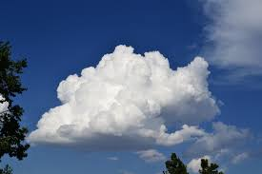
ট্রপোমন্ডল
তোমরা কি বলতে পারবে বায়ুমন্ডলের এই স্তরের বায়ুতে কী কী থাকতে পারে?
১১কি মি
ধূলিকণা
কুয়াশা
ভূ-পৃষ্ট থেকে এগারো কিঃমি পর্যন্ত বায়ুমন্ডলকে বলা হয় ট্রপোমন্ডল।এটা বায়ুমন্ডলের সবচেয়ে গুরুত্বপূর্ণ স্তর।
জলীয় বাষ্প
মেঘ

Slide 10
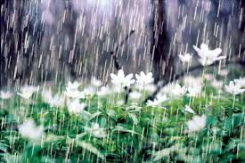
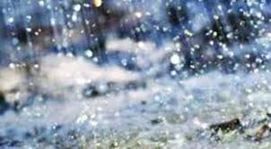
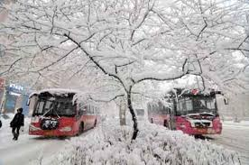
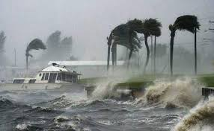
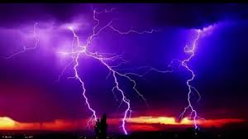
ছবি দেখে ভেবে বলো। এই স্তরের বায়ুতে ধূলিকণা,মেঘ,কুয়াশা,জলীয় বাষ্প প্রভৃতি থাকায় স্তরটিতে কি ধরনের ঘটনা ঘটতে পারে?
বৃষ্টি
শিলাবৃষ্টি
তুষার পাত
ঝড়
বজ্রপাত

Slide 11
স্ট্রাটোমন্ডল
স্ট্রাটোমন্ডল
ট্রপোমন্ডল
৩৯ কিঃমি
ট্রপোমন্ডলের ওপরে প্রায় ৩৯ কিলোমিটার পর্যন্ত বিস্তৃত বায়ুমন্ডলকে স্ট্রাটোমন্ডল বলে। এই স্তরে ওজোন গ্যাসের স্তর থাকায় ক্ষতিকারক রশ্মি থেকে জীবজগতকে রক্ষা করে।

Slide 12
মেসোমন্ডল
মেসোমন্ডল
স্ট্রাটোমন্ডলের শেষ থেকে মেসোমন্ডলের শুরু।এই স্তরের উচ্চতা বাড়ার সাথে সাথে বায়ুর তাপমাত্রা কমেতে থাকে।
স্ট্রাটোমন্ডল
ট্রপোমন্ডল
৮০কিঃমি

Slide 13
তাপমন্ডল
তাপমন্ডল
এই স্তরে প্রায় বায়ুশূন্য।এই স্তরে বায়ুর তাপমাত্র দ্রত বাড়ে তাই একে তাপমন্ডল বল হয়।এই স্তরে বেতার তরঙ্গ প্রতিফলিত হয়ে ফিরে আসে।
মেসোমন্ডল
স্ট্রাটোমন্ডল
ট্রপোমন্ডল
৫৩০ কিঃমি

Slide 14
দলগত কাজ
চিহ্নিত চিত্রসহ বায়ুমন্ডলের প্রত্যেক স্তরে বর্ণনা দাও।

Slide 15
মূল্যায়ন
উত্তর মিলিয়ে নাও
১। ভু-পৃষ্টের কাছাকাছি বায়ুমন্ডল কেমন হয়?
ঘন হয়
২। বায়ুমন্ডলের সবচেয়ে গুরুত্বপুর্ণ স্তর কোনটি?
ট্রপোমন্ডল
৩। কোন স্তরে ওজোন গ্যাসের স্তর থাকে?
স্ট্রাটোমন্ডল
৪। কোন স্তরে উচ্চতা বাড়ার সাথে সাথে বায়ুর তাপমাত্র কমতে থাকে?
মেসোমন্ডল

Slide 16
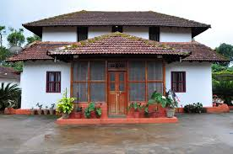
বাড়ির কাজ
ট্রপোমন্ডল কেন সবচেয়ে গুরুত্বপূর্ণ স্তর ব্যাখ্যা কর।

Slide 17
আবার দেখা হবে
সবাই ভাল থাকবে
ধন্যবাদ

